Slide 1
Последовательное и параллельное соединение проводников

Slide 2
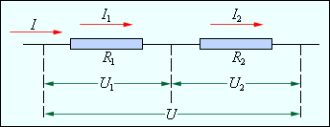
Проводники в электрических цепях могут соединяться последовательно и параллельно. При последовательном соединении проводников сила тока во всех проводниках одинакова: I₁ = I₂ = I.

Slide 3
По закону Ома, напряжения U₁ и U₂ на проводниках равны U₁ = IR₁, U₂ = IR₂. Общее напряжение U на обоих проводниках равно сумме напряжений U₁ и U₂: U = U₁ + U₂ = I(R₁ + R₂) = IR, где R – электрическое сопротивление всей цепи. Отсюда следует: R = R₁ + R₂. При последовательном соединении полное сопротивление цепи равно сумме сопротивлений отдельных проводников. Этот результат справедлив для любого числа последовательно соединенных проводников.

Slide 4
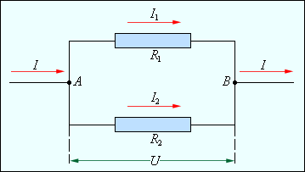
При параллельном соединении напряжения U₁ и U₂ на обоих проводниках одинаковы: U₁ = U₂ = U. Сумма токов I₁ + I₂, протекающих по обоим проводникам, равна току в неразветвленной цепи: I = I₁ + I₂. Этот результат следует из того, что в точках разветвления токов (узлы A и B) в цепи постоянного тока не могут накапливаться заряды. Например, к узлу A за время Δt подтекает заряд IΔt, а утекает от узла за то же время заряд I₁Δt + I₂Δt. Следовательно, I = I₁ + I₂.

Slide 5
Записывая на основании закона Ома где R – электрическое сопротивление всей цепи, получим При параллельном соединении проводников величина, обратная общему сопротивлению цепи, равна сумме величин, обратных сопротивлениям параллельно включенных проводников.

Slide 6
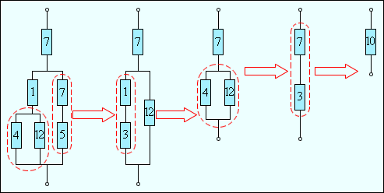
Этот результат справедлив для любого числа параллельно включенных проводников. Формулы для последовательного и параллельного соединения проводников позволяют во многих случаях рассчитывать сопротивление сложной цепи, состоящей из многих резисторов. На рис. приведен пример такой сложной цепи и указана последовательность вычислений.

Slide 7
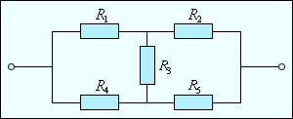
Следует отметить, что далеко не все сложные цепи, состоящие из проводников с различными сопротивлениями, могут быть рассчитаны с помощью формул для последовательного и параллельного соединения. На рис. приведен пример электрической цепи, которую нельзя рассчитать указанным выше методом.
Цепи, подобные изображенной на рис., а также цепи с разветвлениями, содержащие несколько источников, рассчитываются с помощью правил Кирхгофа.

